Slide 1
Das Handy

Slide 2
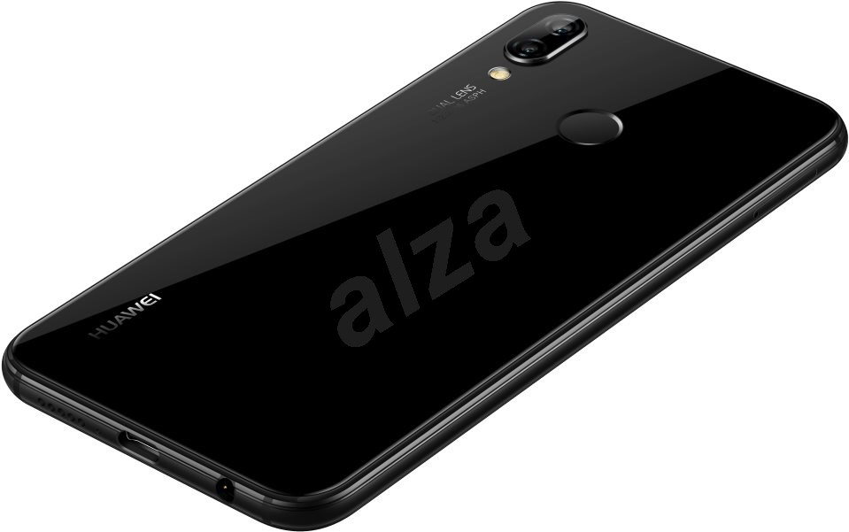
Aufbau
Die Vorderkamera
Der Lautstärketaste
Das Display
Der Schalter
Der Lautsprecher
Das Mikrophon
Der Fotoapparat
Die Kamera
Eingabe zu der Simkarte
Das Blitzlicht
Eingabe zum Ladegerät
Lesergerät zu Dem Fingerabdruck
Eingabe zum Kopfhörer

Slide 3
Die Applikation

Slide 4
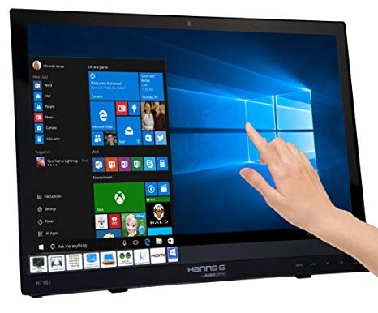
1.
2. Was wir benutzen zu dem Telefonat horen?
3.
4.
5.

